Slide 1
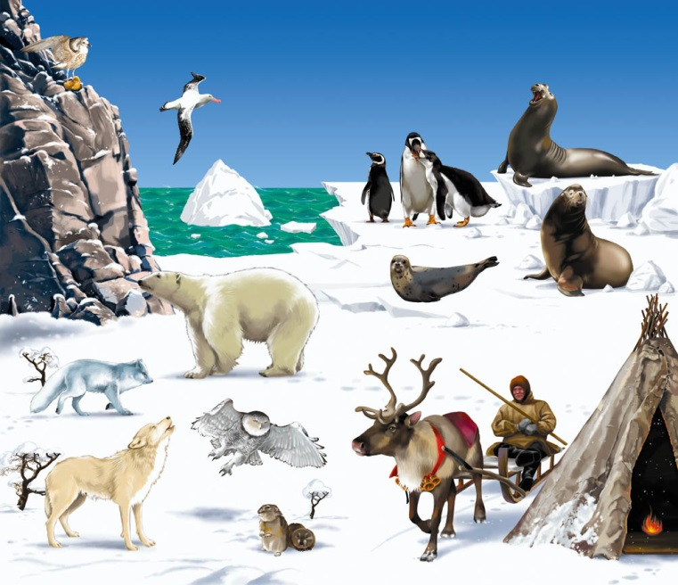
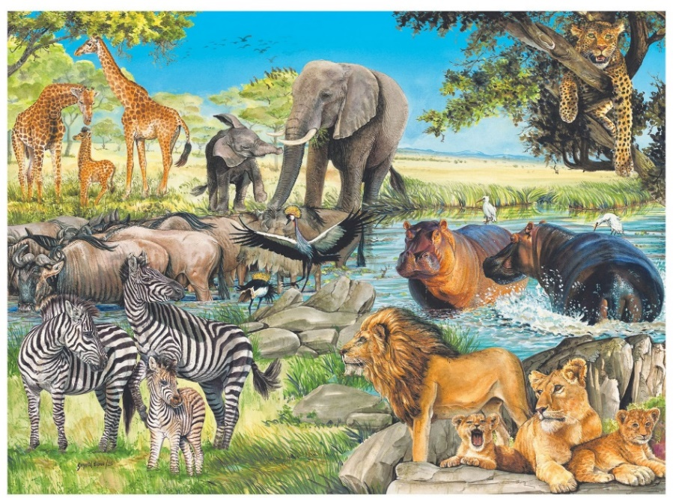
Зоопарк
«Животные жарких стран и Полярный мир»

Slide 2
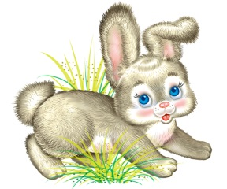
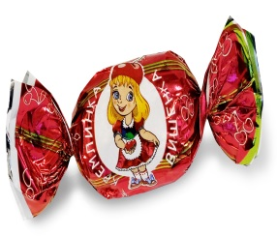
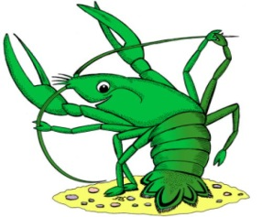
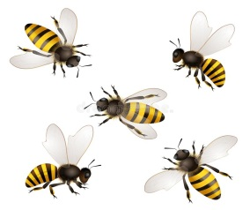
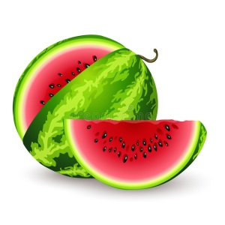
Сегодня мы отправимся в путешествие.
Хотите узнать, куда?
Вы узнаете, если соберёте слово из первых звуков названий картинок.

Slide 3
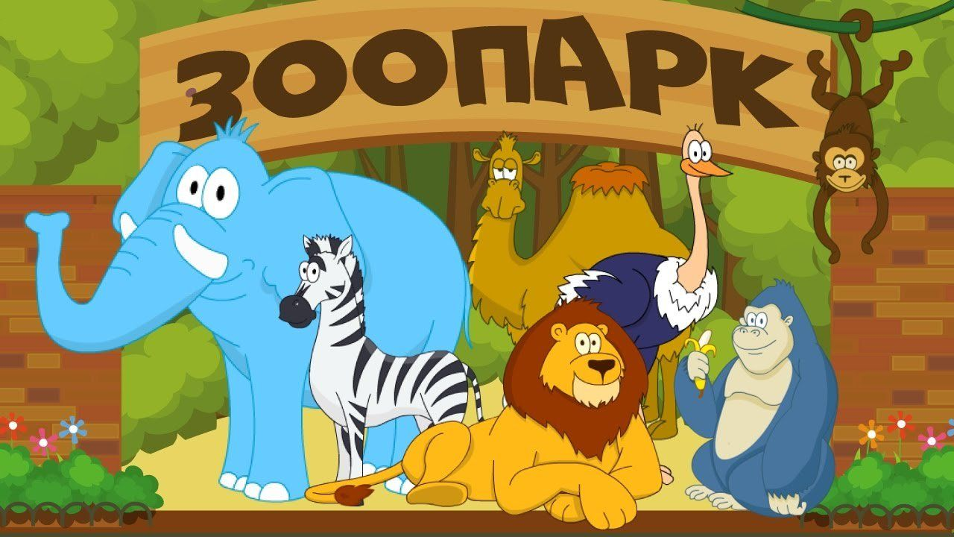
Зоопарк
Что такое «ЗООПАРК»?
Это живой музей для любителей природы.
Это дом для животных.

Slide 4
Московский зоопарк
Московский зоопарк - один самых крупных и старейших зоопарков не только в России, но и в Европе. Открыт он был в 19 веке! В нем обитает более 1000 видов животных. Многие из которых занесены в Красную книгу. В зоопарке есть старейший пруд, в котором очень много рыбы, дельфинарий, аттракционы для малышей

Slide 5
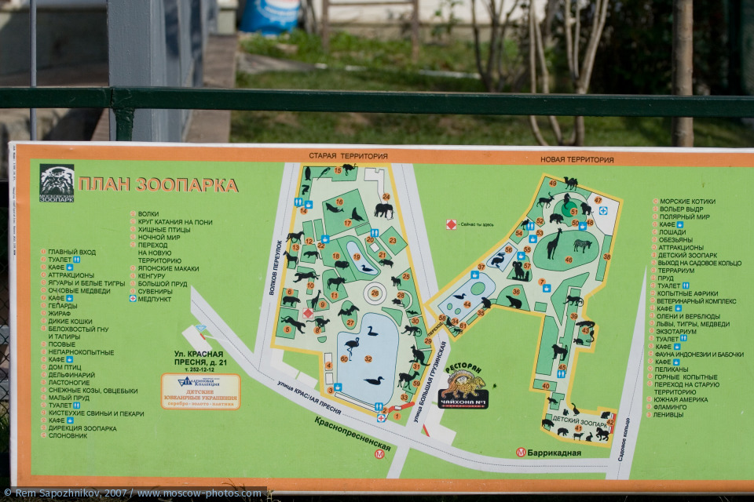
План зоопарка

Slide 6
Правила поведения в зоопарке
На территории зоопарка ЗАПРЕЩЕНО:
Кормить животных;
Дразнить, пугать и трогать животных;
Бросать в вольеры к животным различные предметы;
Прислоняться к сеткам, стёклам и решёткам вольеров и террариумов с животными, а так же стучать по ним различными предметами и руками, с целью заставить
животных перемещаться;
Открывать замки, запоры, стеклянные двери, крышки аквариумов;
Играть на музыкальных инструментах, петь песни, кричать, бегать, громко включать музыку и т.д.

Slide 7
Каких животных можно увидеть в зоопарке? Отгадайте загадки:
Познакомьтесь, это я.
Всем знакома вам, друзья. Деток в сумку соберу.
Называюсь … (Кенгуру)
Разрисованы лошадки,
Будто школьные тетрадки…. (Зебры)
Он огромней всех на суше.
У него большие уши. Он чудесным шлангом – носом
Может с пальм срывать кокосы. (Слон)
Как большая кошка
Он грациозен и умён. Но не любит разных игр
Полосатый грозный... (Тигр)
Когда он в клетке, он приятен.
На шкуре много черных пятен. Он хищный зверь, хотя немножко,
Как лев и тигр, похож на кошку. (Леопард)
Живет он там, где холода,
И ловит рыбу из-подо льда.
Он в шубе белой щеголяет,
Умеет плавать и ныряет. (Белый медведь)
Крупный зверь, имеет бивни, Но не те, что у слонов, Вместо ног - имеет ласты. Кто назвать его готов? (Морж)
Словно царскую корону,
Носит он свои рога.
Ест лишайник, мох зелёный.
Любит снежные луга. (Северный олень)
Хвост поджав, во льдах ночую,
Выношу мороз любой.
Я по северу кочую
В тёплой шубе голубой. (Песец)

Slide 8
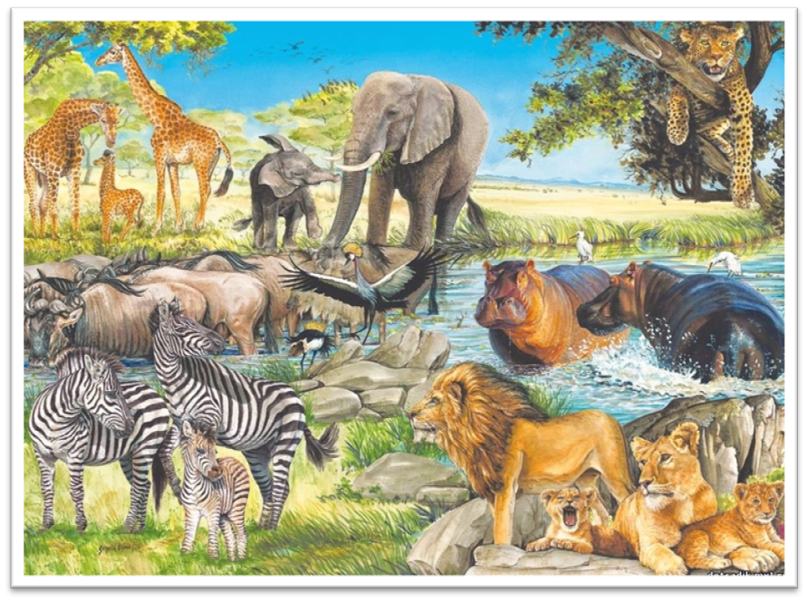
животные жарких стран
Африка
Индия
Азия
Австралия
Южная Америка

Slide 9
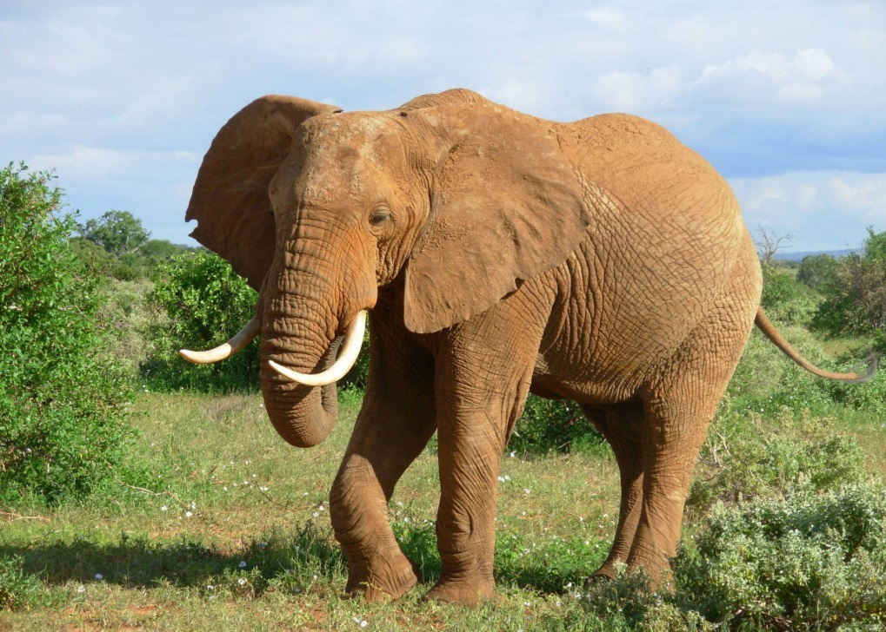
СЛОН
Выделяют два вида слонов: Африканские и Индийские.
Африканские саванные слоны — наиболее крупные наземные млекопитающие.
Питаются листьями, корой и плодами различных деревьев, травой.
У слонов плохое зрение, но удивительное обоняние.
Слоны умеют и любят плавать.

Slide 10
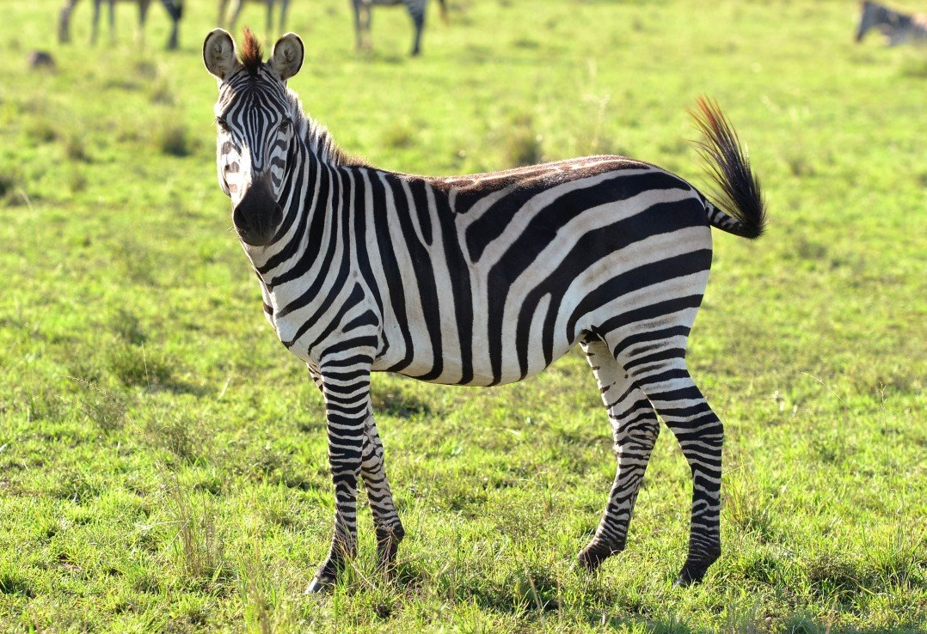
зебра
Зебры живут маленькими группами, состоящими из самок с детёнышами и одного жеребца.
Питается животное травой, корой деревьев, корнями растений, листвой кустарников, почками деревьев, молодыми побегами.
На самом деле зебра чёрная в белую полоску, а не наоборот, как считают некоторые.
Зебры спасаются от хищников бегством.

Slide 11
Бегемот
Бегемот ведёт полуводный образ жизни - бо́льшую часть времени он проводит в воде, выходя на сушу лишь ночью на несколько часов для кормёжки.
Бегемот обитает только у пресной воды, хотя может изредка оказываться в море.
Обычно бегемоты держатся небольшими группами в 20—30 особей, хотя изредка встречаются большие стада
Корм бегемотов — околоводная или наземная трава.

Slide 12
НОСОРОГ
Главным отличительным признаком современных носорогов являются рога на носу.
Носороги живут поодиночке, но в саваннах могут и объединяться в небольшие группы.
Носорог — травоядное животное. Основная пища для него трава. Только индийский и черный носороги кроме травы едят кустарники и ветки. Эти животные съедают в день до 70 кг растительности.
У носорогов слабое зрение, однако, этот недостаток возмещается утончённым обонянием и отличным слухом.

Slide 13
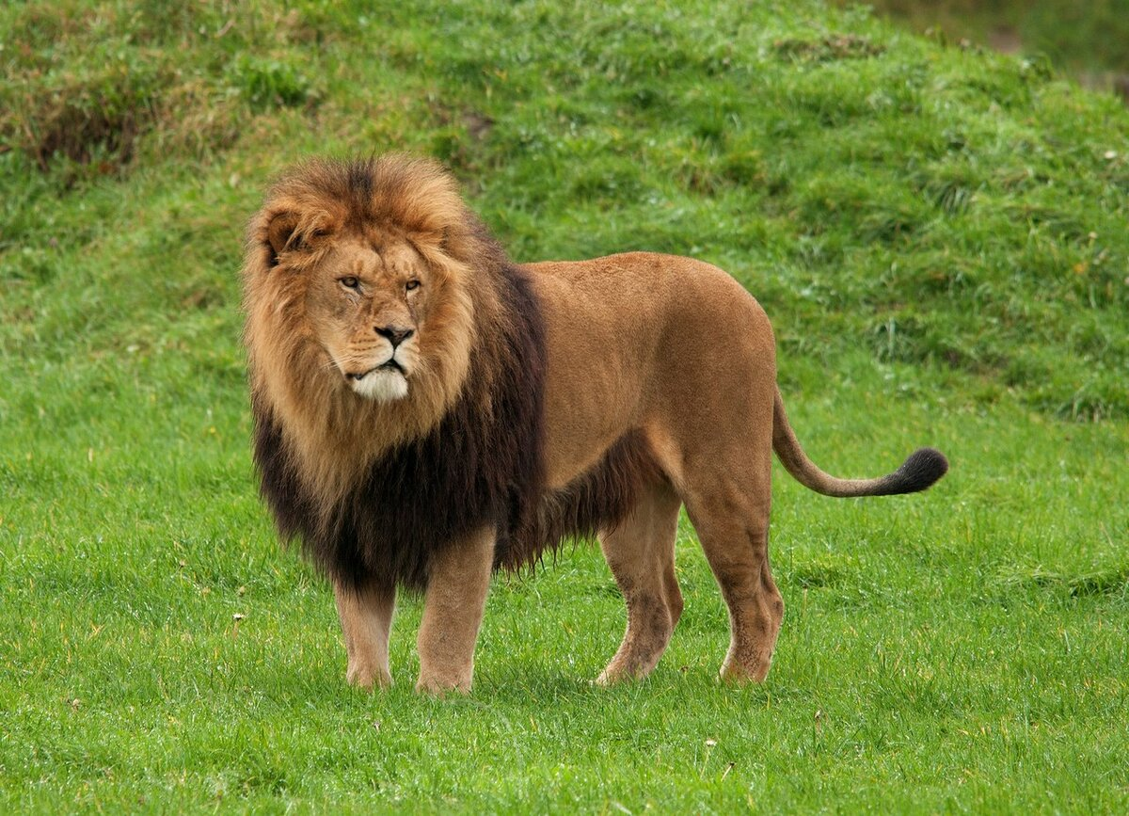
Лев
Лев - вид хищных млекопитающих.
Львы живут большими львиными семьями прайдами. Они очень любят своих детей, часто играют с ними, ласкают, облизывают.
В Африке главная добыча льва — гну и зебры.

Slide 14
Жираф
Жираф - это самое высокое животное на планете.
Любит растения, акации, у него язык и губы не чувствуют колючек.
Жирафы способны быстро бегать и при необходимости пускаются в галоп, достигая скорости 55 км/ч, то есть на коротких дистанциях могут перегнать скаковую лошадь.

Slide 15
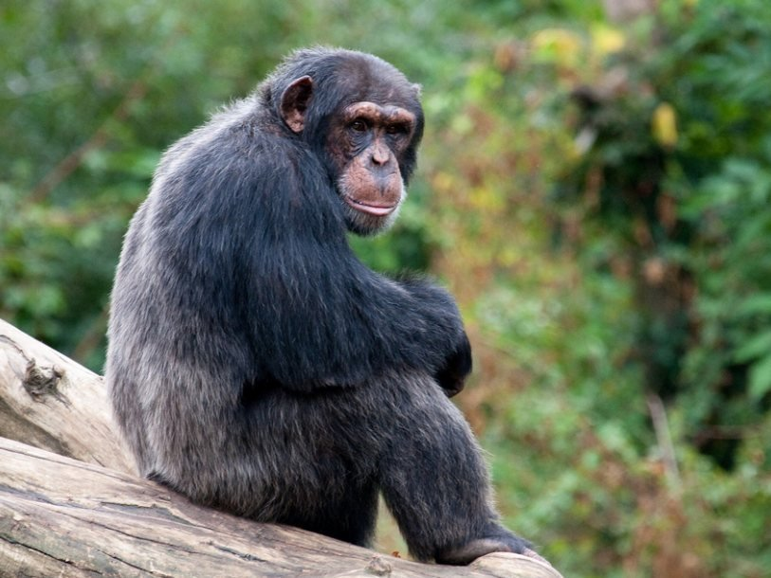
ОБЕЗЬЯНА
Обезьяны живут небольшими семействами.
Обитают обезьяны на всех континентах, за исключением Антарктиды,
Обезьяны едят все, что можно добыть на деревьях – листья, различны плоды, орехи, а порой и насекомых, а некоторые обезьяны умеют ловить рыбу, с удовольствием едят моллюсков, грызунов, ящериц, кузнечиков, жуков.
Мозг обезьяны развит также очень хорошо, среди других представителей животного мира по уровню интеллекта с обезьянами могли бы посоревноваться разве что дельфины.

Slide 16
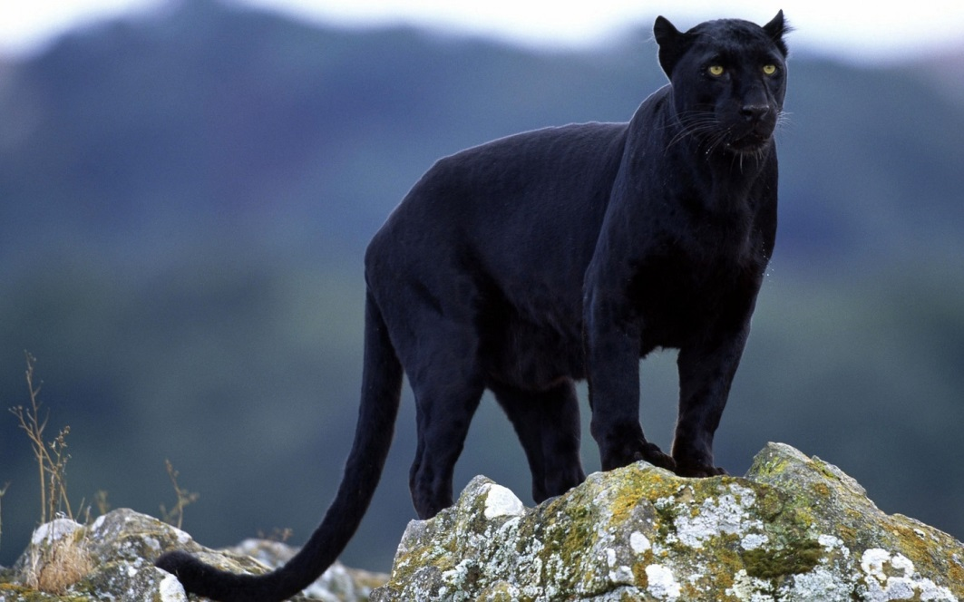
ПАНТЕРА
Пантеры являются крупными хищниками, вес пантеры может достигать 40-50 кг. Туловище продолговатое и достигает до двух метров в длину.
Пантеры являются свирепыми и опасными хищниками, причем одними из самых опасных среди семейства кошачьих. Если пантера голодна, то запросто может напасть на любую близлежащую дичь и в том числе и на человека.
Пантеры ведут ночной образ жизни.

Slide 17
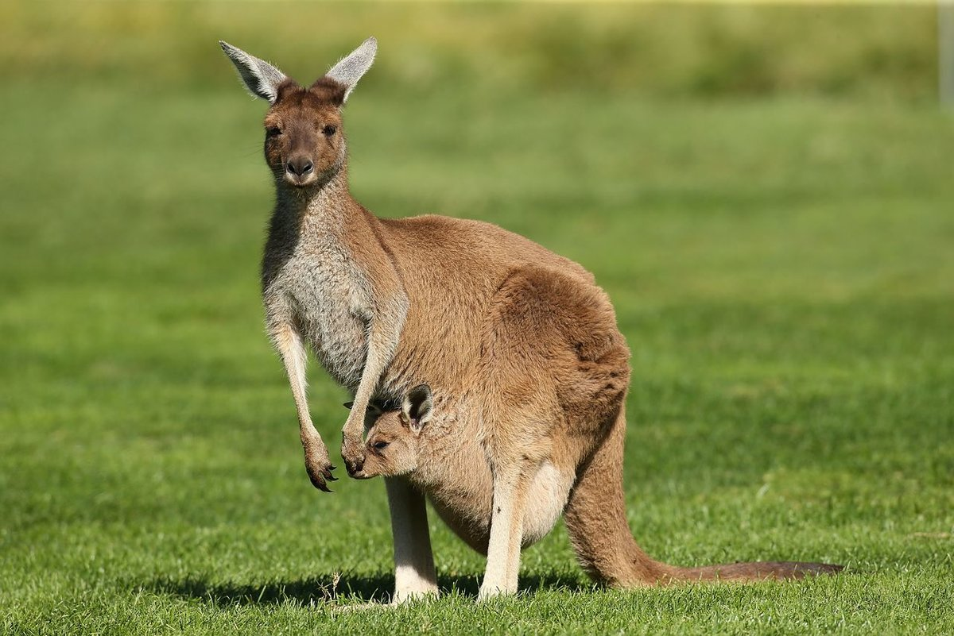
КЕНГУРУ
Кенгуру являются коренными жителями Австралии.
У кенгуру большие, мощные задние ноги, большие ступни, приспособленные для прыжков, длинный массивный хвост для равновесия и маленькая голова.
У самок кенгуру есть мешочек, называемый сумкой, в котором детеныш завершают послеродовое развитие.
Кенгуру травоядны. Их основной рацион составляет трава и фрукты.

Slide 18
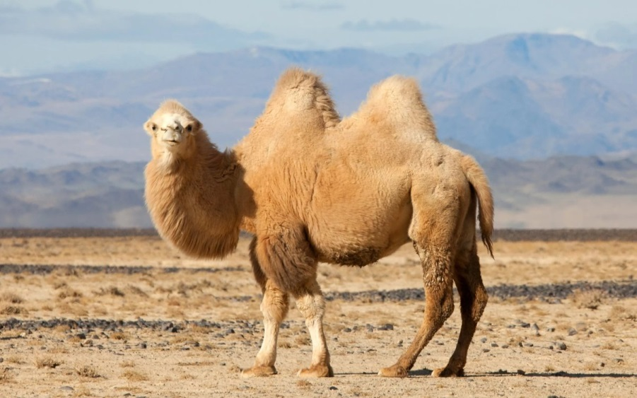
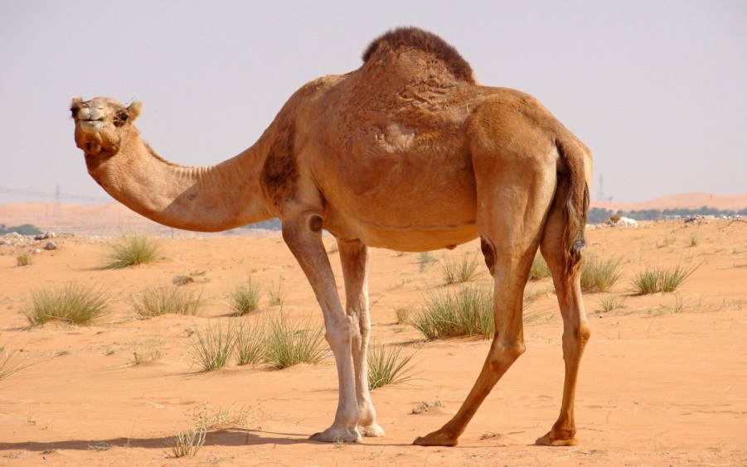
ВЕРБЛЮД
Верблюды - это крупные животные, приспособленные для жизни в засушливых регионах мира — пустынях, полупустынях и степях.
Виды верблюдов — одногорбый верблюд (дромадер) и двугорбый верблюд (бактриан).
Питаются солянками, полынью, верблюжьей колючкой и саксаулом, могут пить солёную воду.
В верблюжьих горбах накапливается жир, который помогает понизить высокую температуру остальных частей тела.

Slide 19
Полярный мир
Арктика
(северный полюс)
Антарктика
(южный полюс)

Slide 20
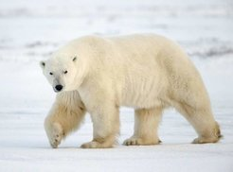
Белый медведь
У белого медведя густая шерсть, под кожей толстый слой жира, который спасает животное от мороза.
Питаются они тюленями, рыбой, птицами.

Slide 21
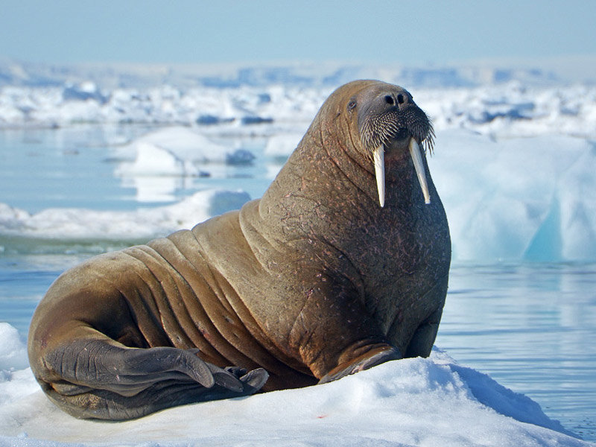
Морж
Морж - один из крупнейших представителей ластоногих.
Это животное занесено в красную книгу. На животных, которые занесены в красную книгу запрещено охотиться.

Slide 22
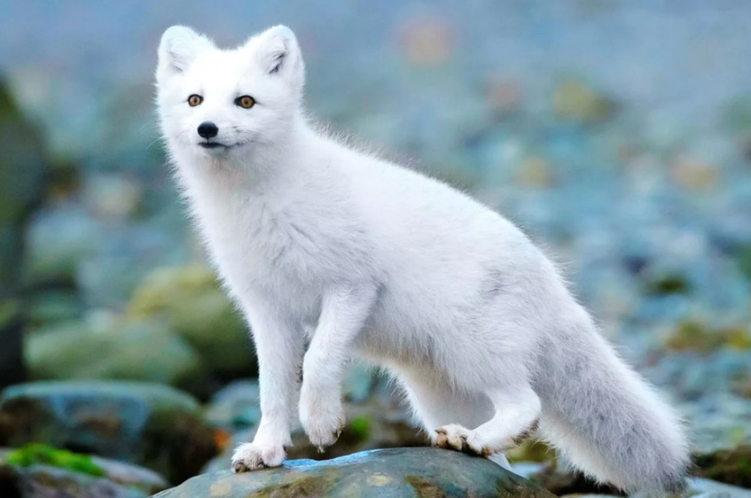
Песец
Песец - небольшое хищное животное, напоминающее лисицу. У него пушистый белый мех.
Питается мелкими грызунами, особенно леммингами, морскими птицами и рыбой.

Slide 23
тюлень
Тюлени прекрасно ныряют.
Питаются рыбой, головоногими моллюсками и ракообразными, крилем.
Детёныши тюленя белого цвета, поэтому их называют бельками.

Slide 24
северный олень
У северного оленя тёплый меховой покров, который дважды меняется в год. Хорошо развито обоняние.
Оленеводство является одним из основных видов хозяйственной деятельности большинства населения крайнего севера.

Slide 25
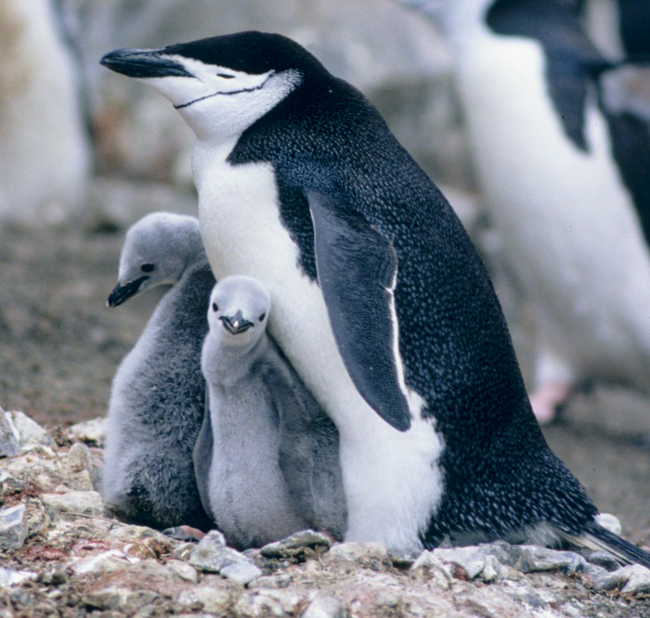
Антарктические пингвины
Антарктические пингвины — отличные пловцы и ныряльщики, они могут достигать глубины 250 метров. Основу питания составляет криль, иногда мелкая рыба.
Гнёзда пингвины строят среди камней, самец и самка попеременно 5—10 дней высиживают 1—2 яйца в течение 35 дней. В возрасте 50—60 дней молодняк уже начинает выходить в море.

Slide 26
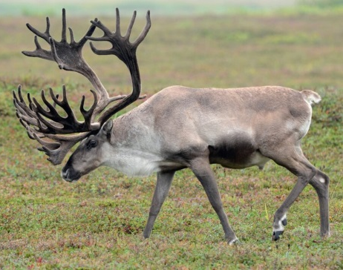
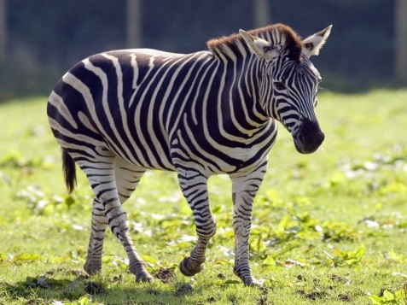
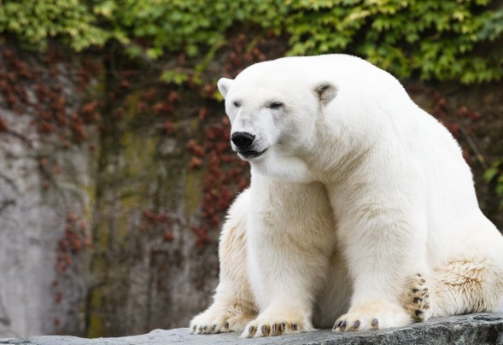
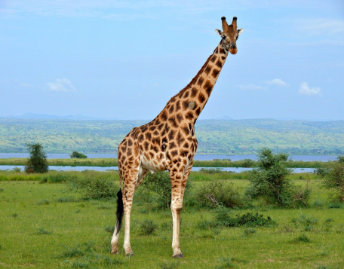
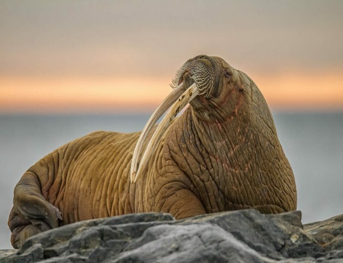
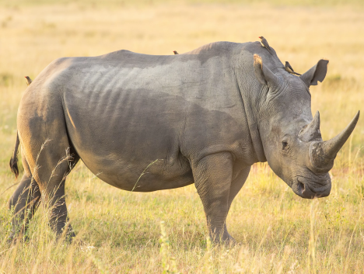
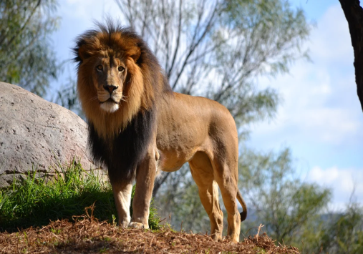
Игра «четвёртый лишний»

Slide 27
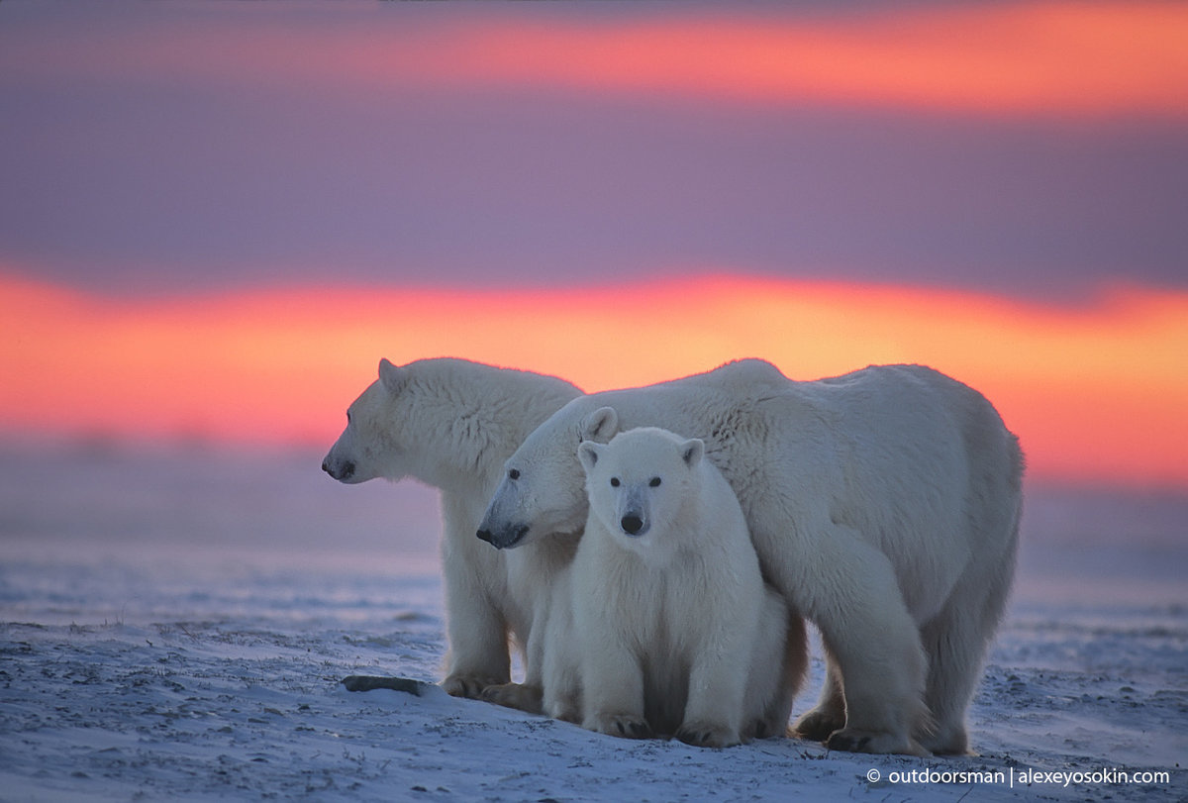
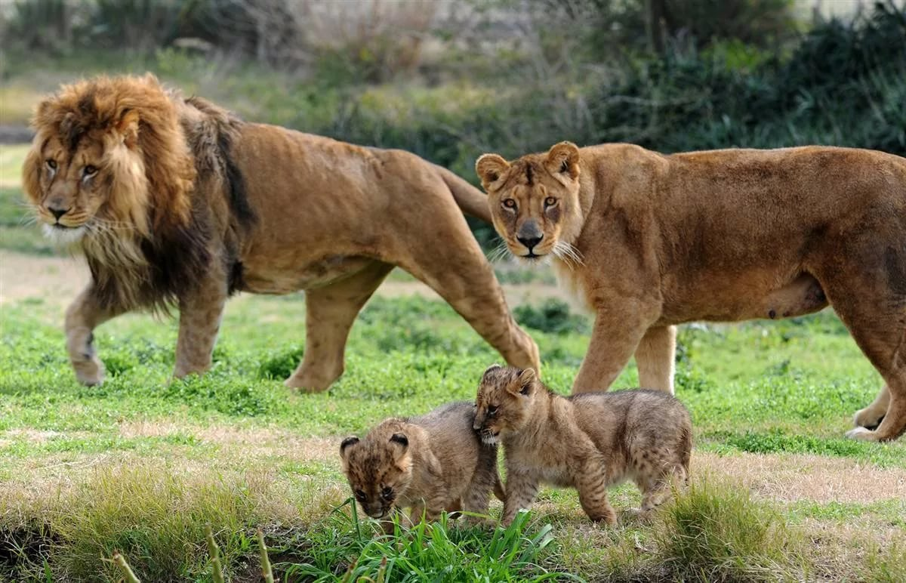
Игра «Назови семью»
МЕДВЕЖЬЯ
ЛЬВИНАЯ
Белый медведь, медведица, медвежонок
Лев, львица, львёнок,
львята

Slide 28
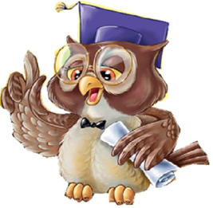
До новых встреч!

